Slide 1


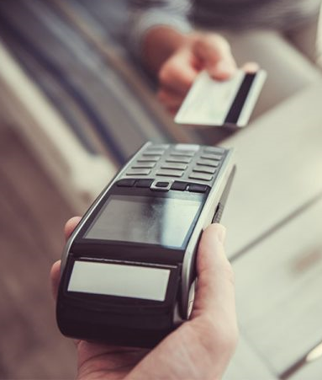
PŁATNOŚCI BEZGOTÓWKOWE
SĄ
WYGODNE I BEZPIECZNE
DLA KLIENTÓW

Slide 2

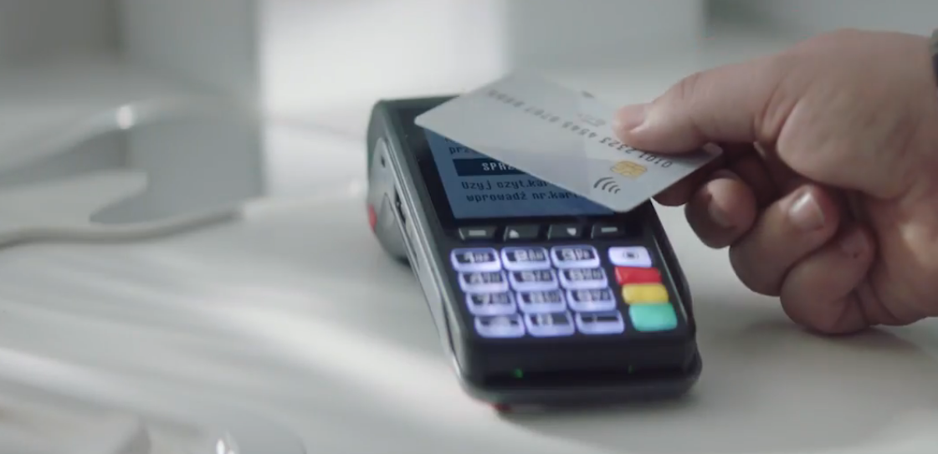

PŁATNOŚCI BEZGOTÓWKOWE TO BEZPIECZEŃSTWO
I OSZCZĘDNOŚĆ CZASU
  BEZPIECZEŃSTWO
  Mniejsza ilość gotówki w portfelu ogranicza ryzyko utraty środków finansowych
  Po zgubieniu karty można ją zablokować, a pieniądze w banku są nadal bezpieczne
  OSZCZĘDNOŚĆ CZASU
  Brak potrzeby czekania na wydanie reszty
  (często kasjerzy nie mają drobnych do wydania)
  Brak konieczności przeliczania, czy mamy wystarczającą ilość gotówki w portfelu
  Płatność bezgotówkowa kartą lub telefonem przebiega szybciej
  i sprawniej co eliminuje kolejki do kas

Slide 3


PŁATNOŚCI BEZGOTÓWKOWE SĄ WYGODNE
  WYGODA
  Transakcje bezgotówkowe są szybsze i wygodniejsze
  Nie czekasz na przeliczenie drobnych przez kasjera
  Sam nie musisz przeliczać i sprawdzać wydanej reszty
  Portfel wypchany gotówką jest ciężki i niewygodny – karta nie zajmuje dużo miejsca ☺
  Przed wyjściem do sklepu nie musisz zastanawiać się ile pieniędzy będziesz potrzebować
  Coraz więcej sklepów i punktów usługowych akceptuje płatności kartą lub telefonem – transakcja przebiega szybciej i sprawniej
  Masz kontrolę swoich wydatków – wszystkie transakcje dokonane kartą są widoczne w systemie bankowości internetowej

Slide 4
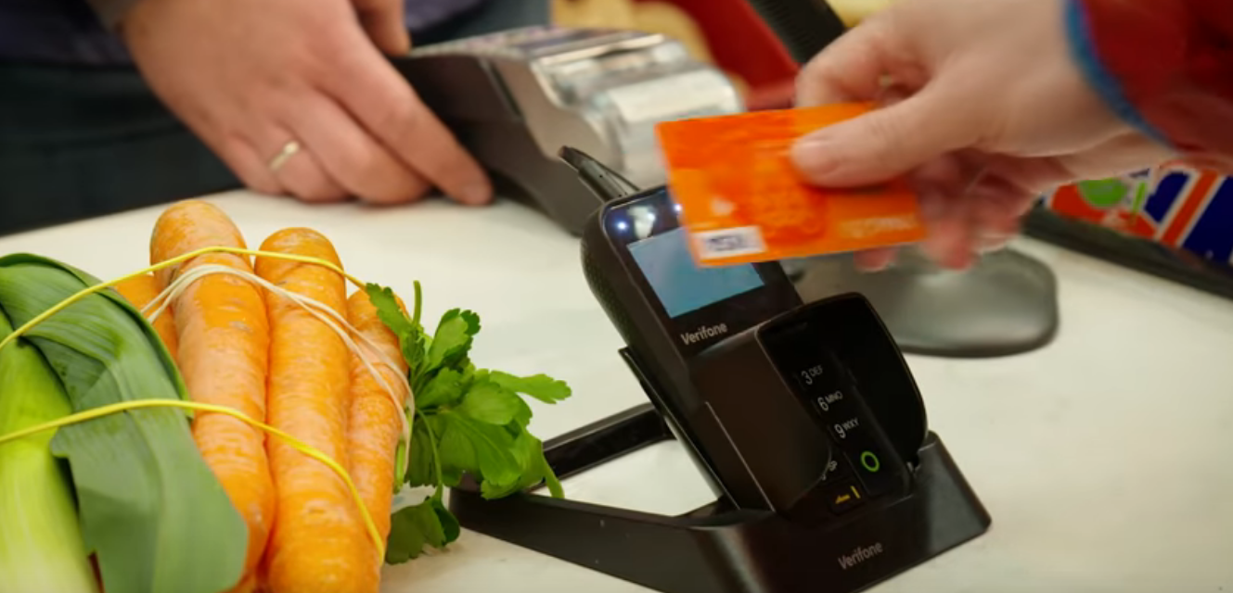
PŁATNOŚCI BEZGOTÓWKOWE CORAZ BARDZIEJ POWSZECHNE !
BEZGOTÓWKOWO ZAPŁACISZ JUŻ :
w większości sklepów
na straganie
w pociągu
u fryzjera i kosmetyczki
w placówkach Poczty Polskiej
w ponad 500 urzędach w całym kraju
mandat u policjanta
a nawet w niektórych kościołach

Slide 5
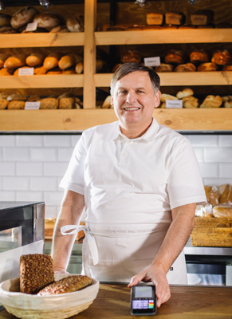
PRZYJMOWANIE PŁATNOŚCI BEZGOTÓWKOWYCH
JEST KORZYSTNE
DLA PRZEDSIĘBIORCÓW

Slide 6


PRZYJMOWANIE PŁATNOŚCI BEZGOTÓWKOWYCH
TO WZROST LICZBY KLIENTÓW I ICH ZADOWOLENIA
  ZADOWOLENI KLIENCI
  Większość Polaków korzysta z kart płatniczych
  Według konsumentów płatności kartą lub telefonem są szybsze i wygodniejsze, szczególnie płatności zbliżeniowe
  WZROST LICZBY KLIENTÓW
  Klienci chętniej korzystają ze sklepów i punktów usługowych, w których można płacić kartą
  Posiadając terminal przedsiębiorca zyskuje nowych klientów, którzy tę metodę uznają za bardziej wygodną

Slide 7
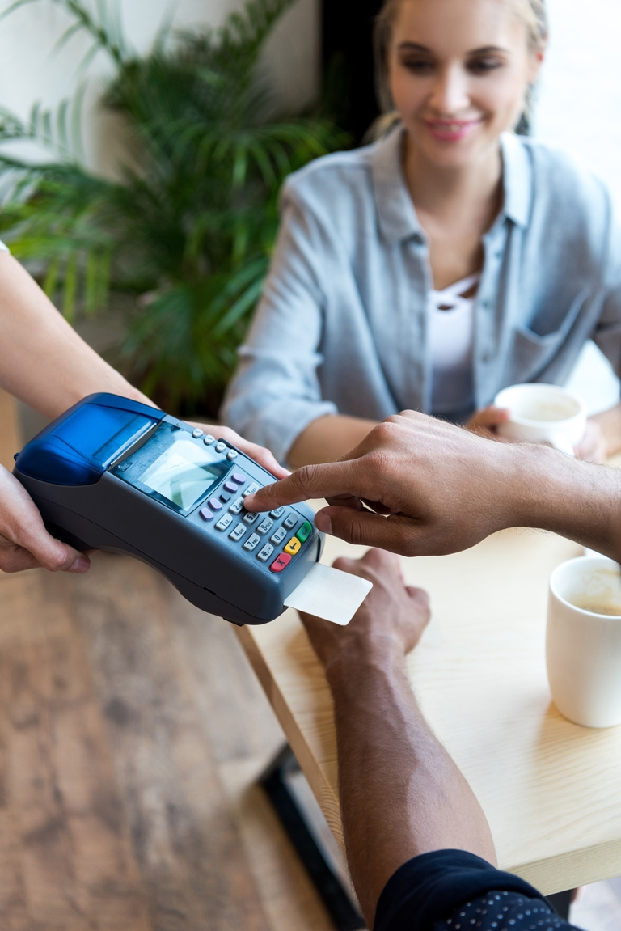
PRZYJMOWANIE PŁATNOŚCI BEZGOTÓWKOWYCH
POZWALA OSZCZĘDZAĆ CZAS I DAJE POCZUCIE BEZPIECZEŃSTWA
  BEZPIECZEŃSTWO FINANSOWE
  Mniejsza ilość gotówki w kasie ogranicza ryzyko kradzieży
  Brak ryzyka utraty pieniędzy podczas przewożenia utargu do banku
  Większa kontrola nad przychodami
  SZYBKOŚĆ I ŁATWOŚĆ OBSŁUGI KLIENTÓW
  Brak konieczności liczenia gotówki
  Brak potrzeby wydawania reszty i posiadania drobnych
  Pieniądze lądują bezpośrednio na koncie przedsiębiorcy

Slide 8
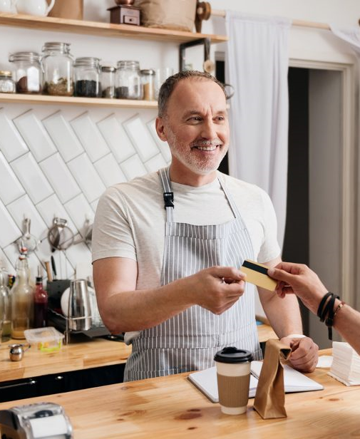


PRZYJMOWANIE PŁATNOŚCI BEZGOTÓWKOWYCH
POMAGA W ROZWOJU FIRMY
  WIĘKSZY KOSZYK ZAKUPÓW
  Ilość gotówki w portfelu ogranicza swobodę zakupów, ponieważ klient może wydać wyłącznie tyle ile w danym momencie ma w portfelu
  Klienci, którzy płacą kartą lub telefonem mogą wydać więcej
  WIZERUNEK PLACÓWKI NOWOCZESNEJ
  Wyjście naprzeciw oczekiwaniom klientów, którzy chętnie odwiedzają innowacyjne placówki
  Podniesienie prestiżu swojej firmy

Slide 9






PROGRAM POLSKA BEZGOTÓWKOWA
Program Polska Bezgotówkowa został powołany na mocy porozumienia zawartego przez Związek Banków Polskich reprezentujący banki oraz agentów rozliczeniowych, Ministerstwo Przedsiębiorczości i Technologii oraz organizacje płatnicze Visa
i Mastercard
Celem Programu jest zniesienie bariery kosztowej dla przedsiębiorców w zakresie instalacji terminala płatniczego oraz kosztów jego użytkowania – otrzymują terminal za darmo na pierwsze 12 miesięcy użytkowania
Nad realizacją Programu czuwa Fundacja Polska Bezgotówkowa
Partnerzy Programu Polska Bezgotówkowa

Slide 10
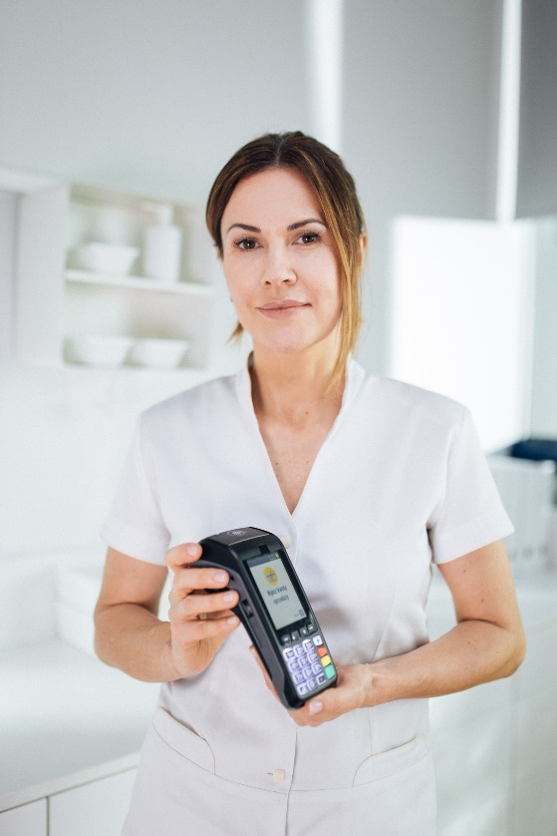



CO OTRZYMA PRZEDSIĘBIORCA
OD FUNDACJI POLSKA BEZGOTÓWKOWA
pokrycie kosztów zakupu/dzierżawy terminala
pokrycie miesięcznych kosztów obsługi płatności bezgotówkowych w ciągu 12 m-cy maksymalnie do kwoty zdefiniowanej w Programie
wsparcie edukacyjne na temat obsługi terminala i systemu płatności bezgotówkowych

Slide 11
Fundacja Polska Bezgotówkowa
ul. Marszałkowska 142
Warszawa 00-061
www.polskabezgotowkowa.pl
Krajowy Związek Banków Spółdzielczych
ul. T. Boya-Żeleńskiego 6/22-23
Warszawa 00-621
www.kzbs.pl

